Slide 1
Телеграмм-бот менеджер по продаже спорт-пита
Проект ученика 10 А класса:
Юрин Дмитрий С.

Slide 2
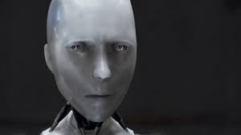
Цели проекта
1. Цель - автоматизировать рутинные процессы, ответить на часто задаваемые вопросы или выполнить такие задачи, как оформление заказа, поддержка и многое другое.
2. Изучение различных библиотек для создания ботов на python.

Slide 3


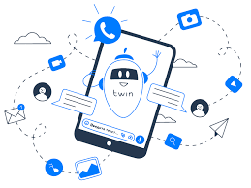
Актуальность чат-ботов
Боты позволяют минимизировать расходы, связанные с ежедневным и однотипным взаимодействием с большим количеством пользователей. Как и в других сферах бизнеса и производства, автоматизация рабочего процесса целесообразна в том случае, если задачи и цели этого процесса могут быть описаны и конкретизированы.

Slide 4


Что такое Python? Почему?
Python — это язык программирования, который широко используется в интернет-приложениях, разработке программного обеспечения, науке о данных и машинном обучении.

Slide 5
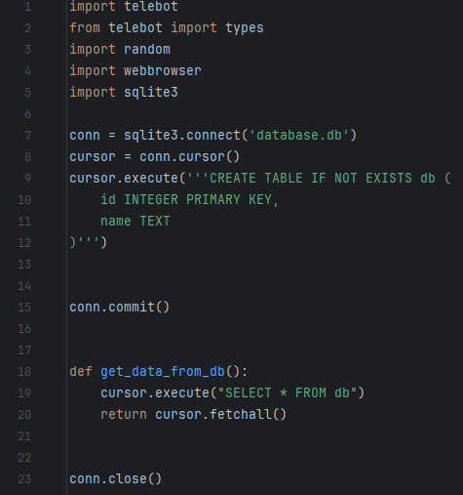
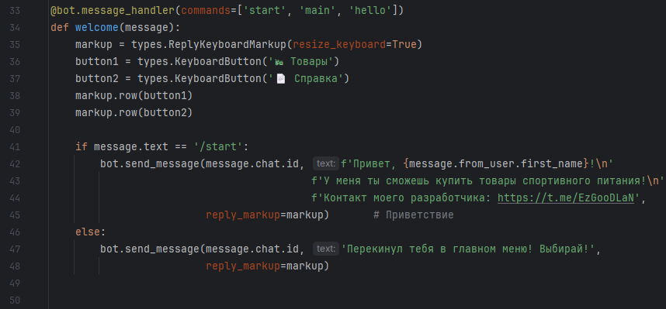
Части кода

